Slide 1
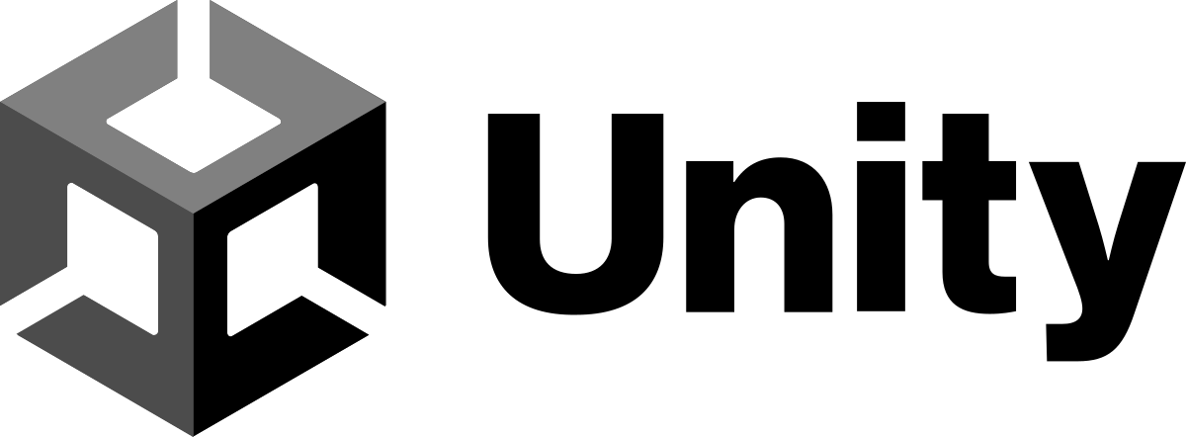
Pengenalan Dasar Unity 3D
Unity 3D adalah sebuah game engine yang berbasis cross-platform. Unity dapat digunakan untuk membuat sebuah game yang bisa digunakan pada perangkat komputer, ponsel pintar android, iPhone, PS3, dan bahkan X-BOX. Unity adalah sebuah sebuah tool yang terintegrasi untuk membuat game, arsitektur bangunan dan simulasi. Unity bisa untuk games PC dan games Online. Untuk games Online diperlukan sebuah plugin, yaitu Unity Web Player, sama halnya dengan Flash Player pada Browser.
Unity tidak dirancang untuk proses desain atau modelling, dikarenakan unity bukan tool untuk mendesain. Jika ingin mendesain, pergunakan 3D editor lain seperti 3dsmax atau Blender. Banyak hal yang bisa dilakukan dengan unity, ada fitur audio reverb zone, particle effect, dan Sky Box untuk menambahkan langit. Pada tutorial ini akan menjelaskan tentang pembuatan Terrain, Paint Texture, Paint Grass, Paint Trees, Objek 3D, Standar Asset Unity dan Character Player TPS.

Slide 2
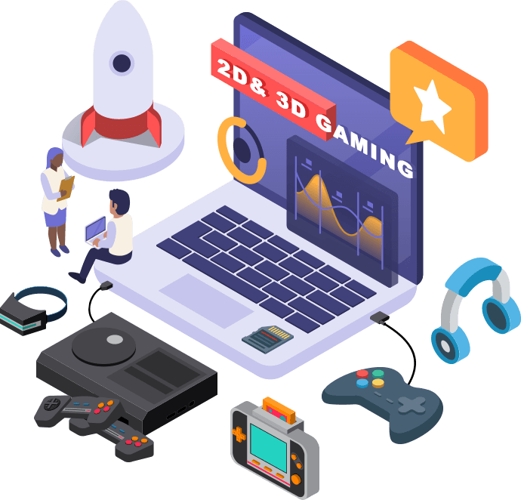
Pada dasarnya, Unity hanya dikhususkan untuk proses pembuatan game saja. Apabila Anda ingin membuat desain atau modeling assets 3D, maka dapat menggunakan software pihak ketiga yang lain seperti 3ds Max, Blender, dan masih banyak lagi. Unity menawarkan banyak fitur, antara lain Particle FX, Audio reverb zone, 2D sprites maker, Skybox, Ambient lighting, shaders, dan lain-lain. Unity juga mempunyai text editor bernama Mono Develop yang dapat digunakan untuk coding game juga terintegrasi langsung ke Unity Engine, dan assets store untuk mencari 2D / 3D assets yang gratis maupun berbayar.
Apabila bingung dalam hal scripting, maka Anda dapat mencarinya di situs dokumentasi resmi milik Unity Technologies. Fitur scripting yang ditawarkan oleh Unity, antara lain C# (C-Sharp), Javascript, Boo. Namun, Javascript dan Boo untuk Unity versi terbaru ini sudah ditinggalkan, karena dirasa telah usang (obsolete), sehingga kita dapat menggunakan C# sebagai bahasa pemrograman (scripting) utama dalam proses pengembangan game kita.Unity mempunyai beberapa kelebihan dan kekurangan,

Slide 3
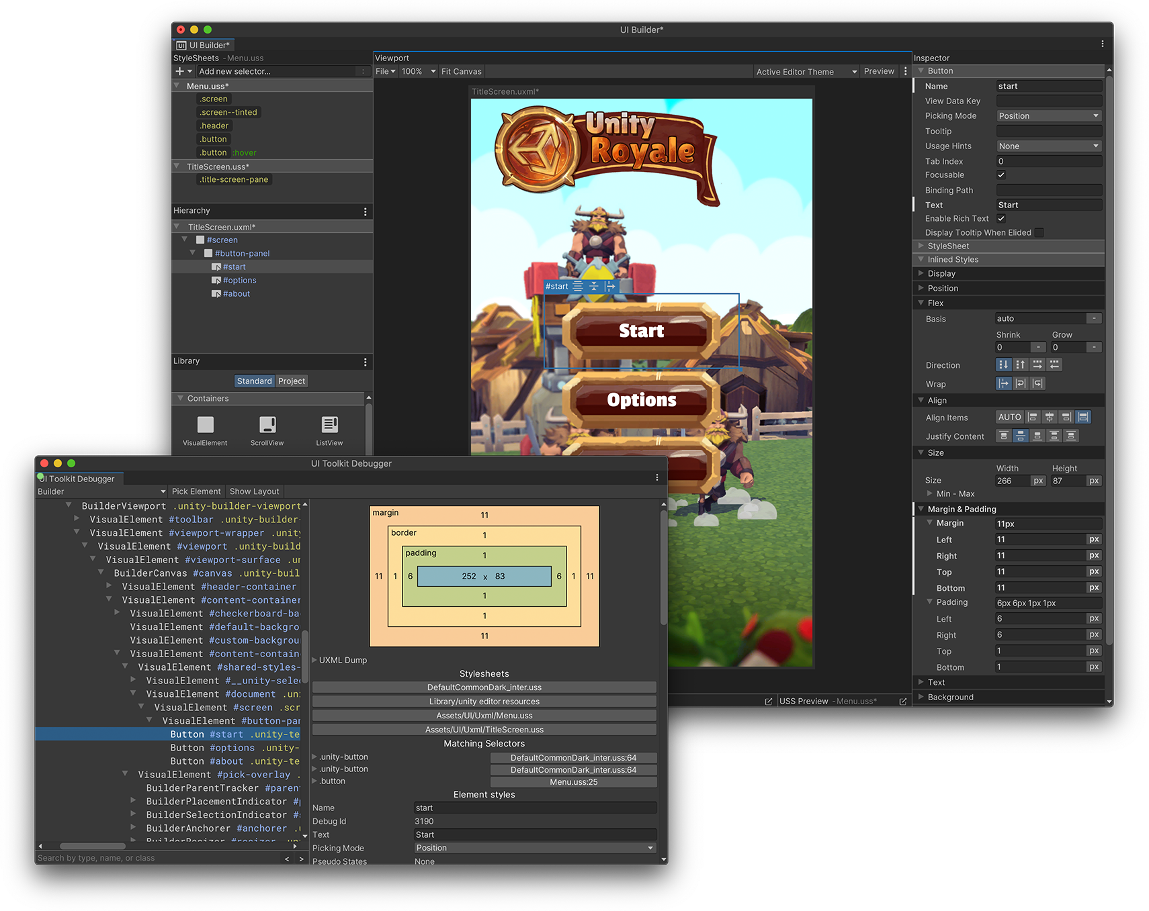
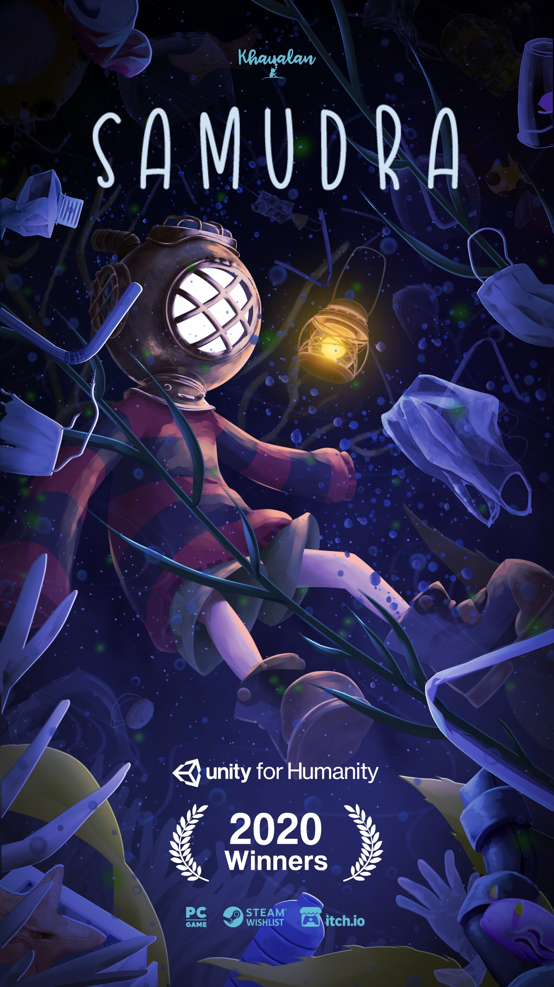
Kelebihan:
Gratis, tidak perlu mengeluarkan biaya. Cukup dengan Unity versi Free (Personal Edition), maka kita sudah bisa membuat karya game.
Cross-platform, artinya project game dapat dirilis ke berbagai platform terkenal.
UI yang ditawarkan cukup user-friendly, sehingga cocok untuk pemula.
Banyak fitur yang ditawarkan.
Dokumentasi atau tutorial yang banyak dan gratis untuk dipelajari resmi dari Unity. Silakan Anda dapat mengunjungi situs dokumentasi resminya.
Memiliki assets store, di mana kita dapat mencari assets 2D / 3D gratis maupun berbayar.
Mempunyai text editor bernama Mono Develop. Mirip seperti visual code, Mono Develop ini dapat digunakan untuk coding game dan sudah terintegrasi langsung ke Unity Engine.
Ringan, yakni bisa dijalankan di PC yang tidak terlalu High-Spec.
Proses desain level game menjadi lebih mudah. Unity menawarkan banyak alat untuk desain level game, seperti Terrain Editor, Responsive UI Editor, dan masih banyak lagi.
Kekurangan:
Butuh penyesuaian yang agak kompleks pada saat ingin mengembangkan game 2D tanpa bantuan plugin.
Perlu penyesuaian mengikuti gaya component based.
Cache memory yang digunakan lumayan banyak.

Slide 4
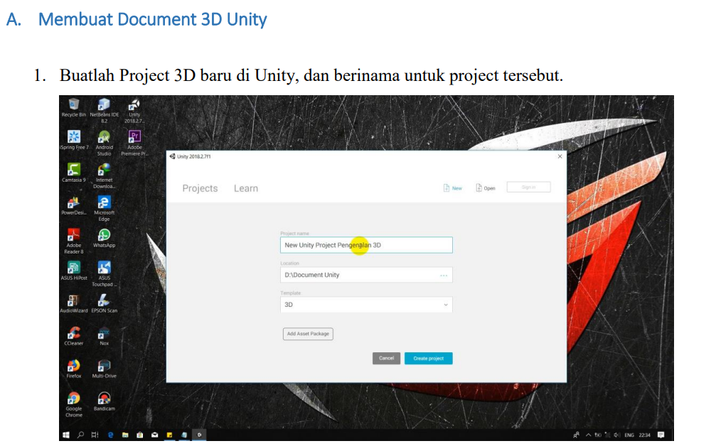

Slide 5
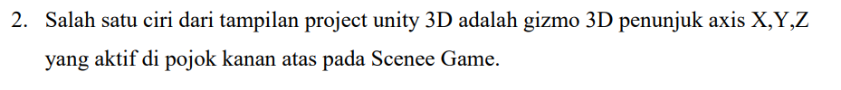
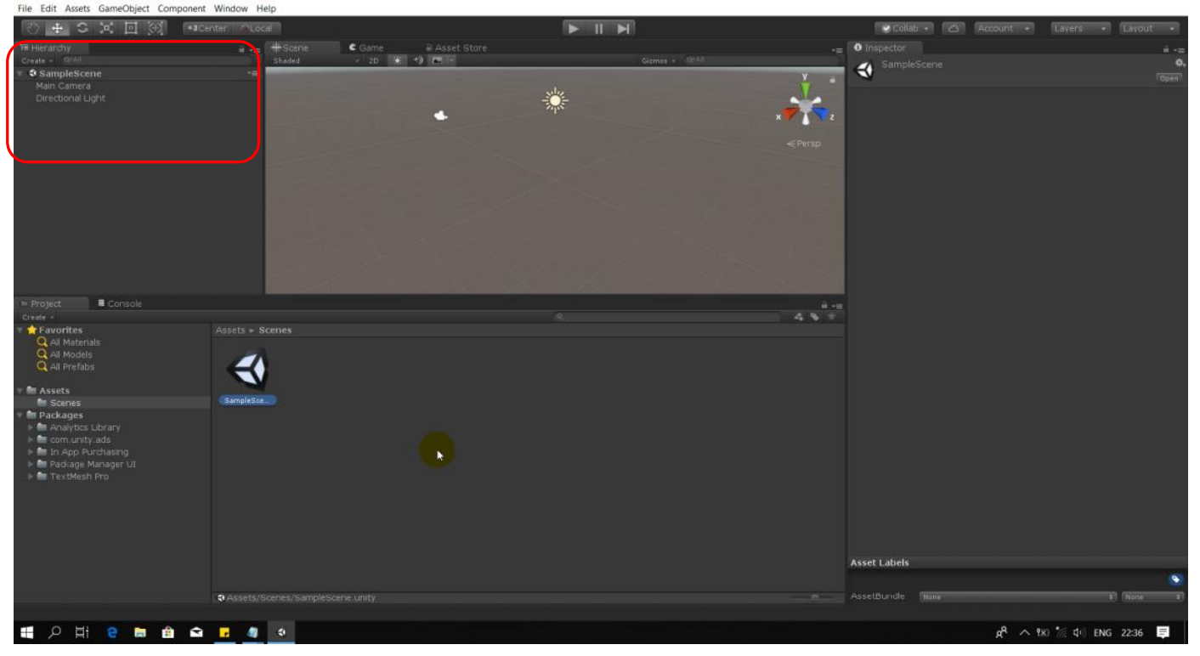

Slide 6
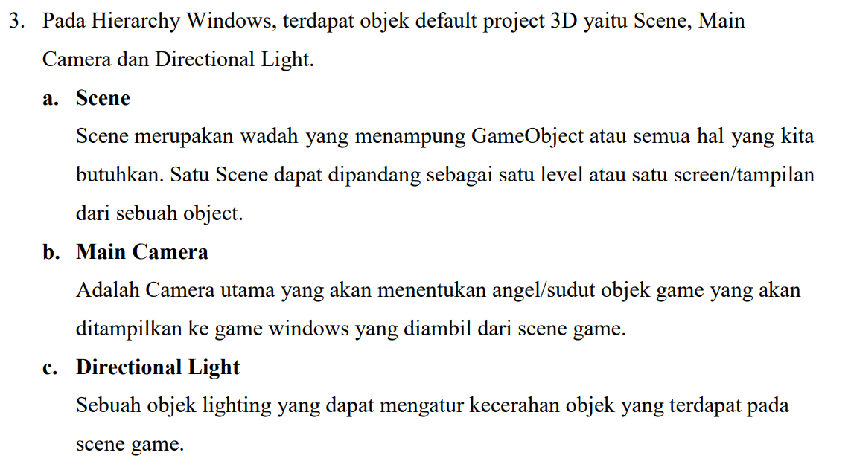

Slide 7
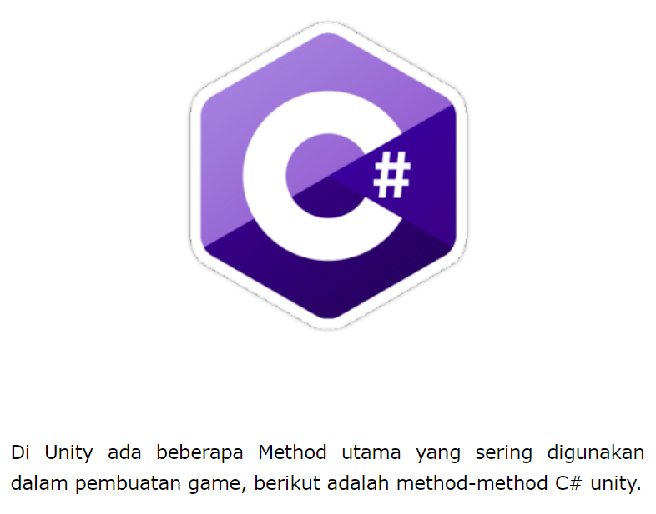

Slide 8
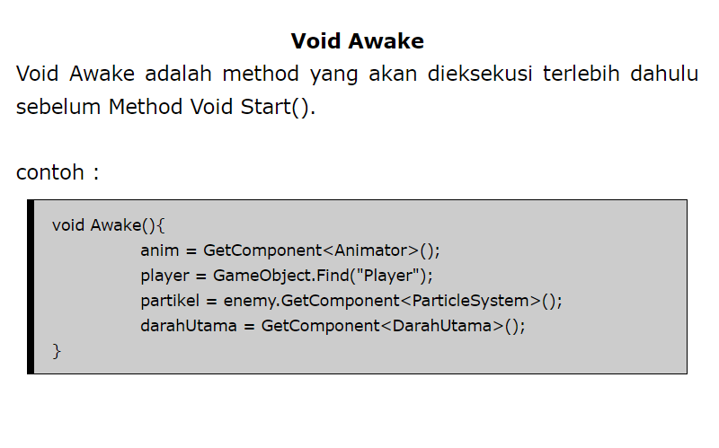

Slide 9
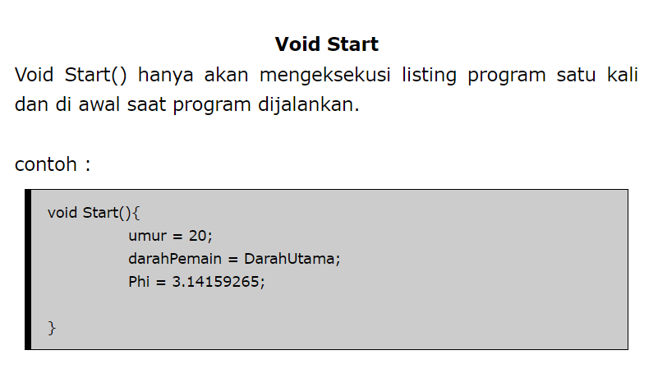

Slide 10
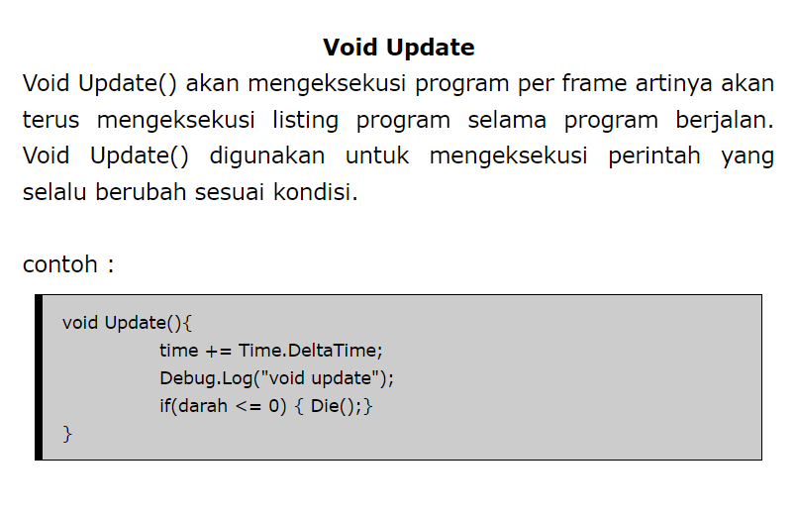

Slide 11
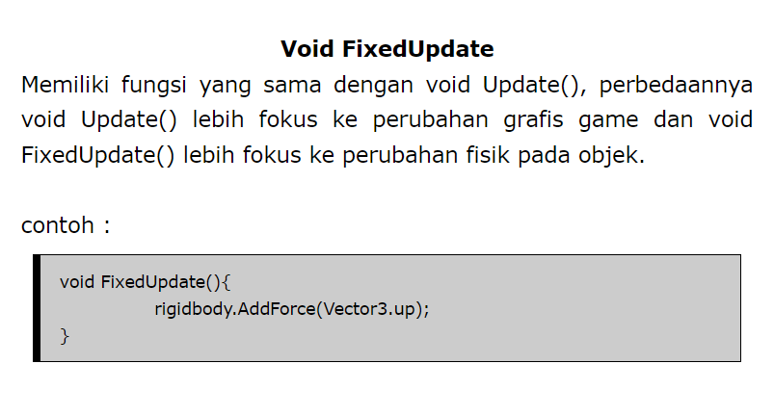

Slide 12
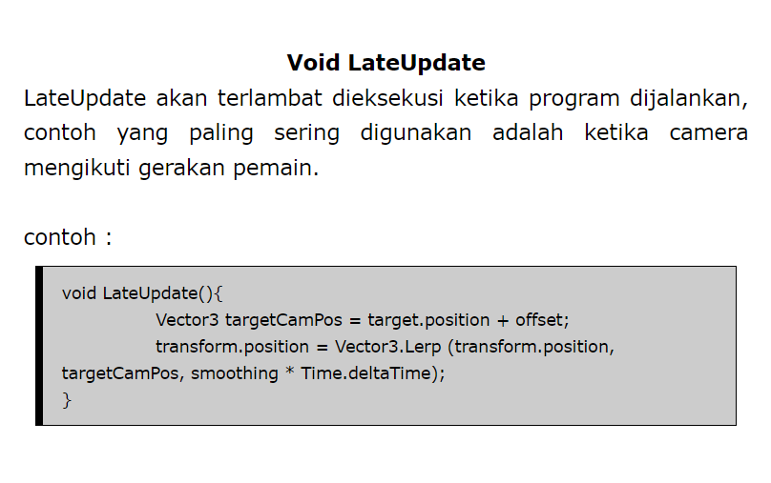

Slide 13
